Slide 1
Как получить налоговый вычет через
«Личный кабинет налогоплательщика
для физических лиц»
Ведущий специалист-эксперт отдела работы с налогоплательщиками
УФНС России по Ханты-Мансийскому
автономному округу – Югре
Сафронова А.А.
2024

Slide 2
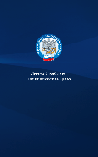
ВЫЧЕТ ЧЕРЕЗ ЛИЧНЫЙ КАБИНЕТ
ЛИЧНЫЙ КАБИНЕТ НАЛОГОПЛАТЕЛЬЩИКА
ДЛЯ ФИЗИЧЕСКИХ ЛИЦ

Slide 3
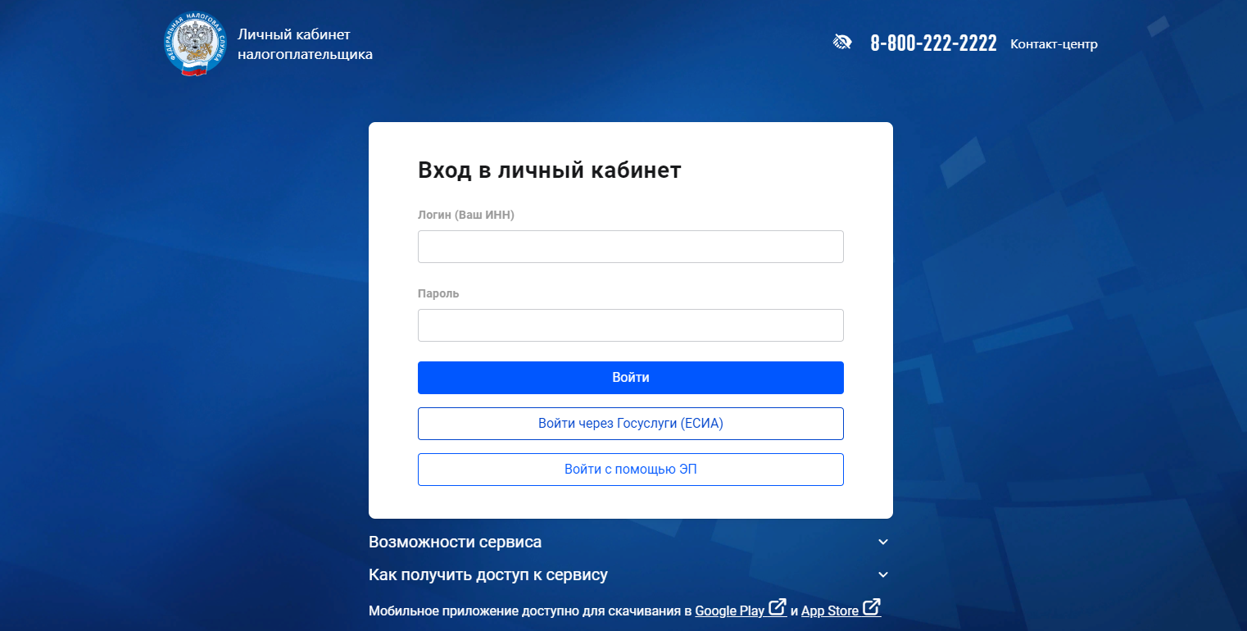
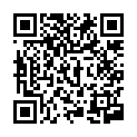
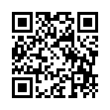
ВЫЧЕТ ЧЕРЕЗ ЛИЧНЫЙ КАБИНЕТ
ЛИЧНЫЙ КАБИНЕТ НАЛОГОПЛАТЕЛЬЩИКА
ДЛЯ ФИЗИЧЕСКИХ ЛИЦ
Приложение
«Налоги ФЛ»
Личный кабинет на сайте ФНС России www.nalog.gov.ru
App store
Google play

Slide 4
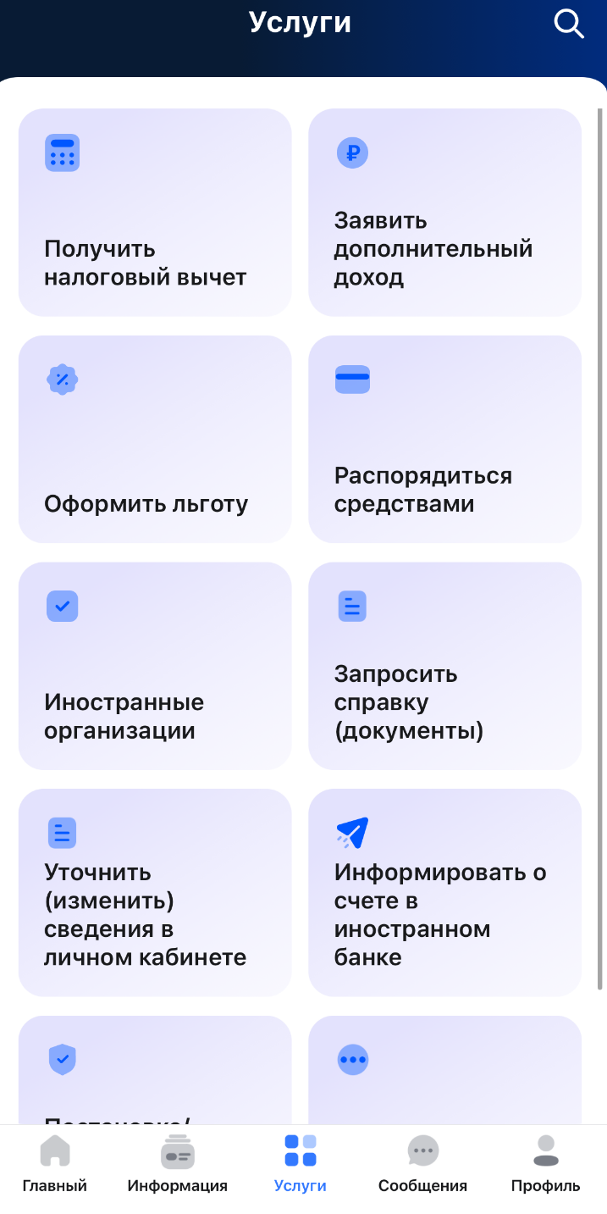
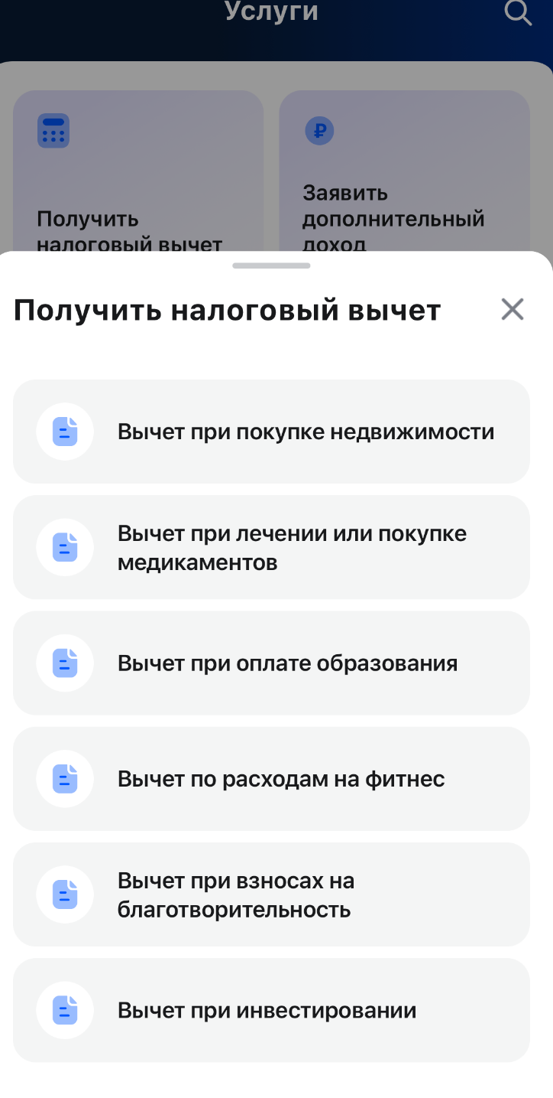
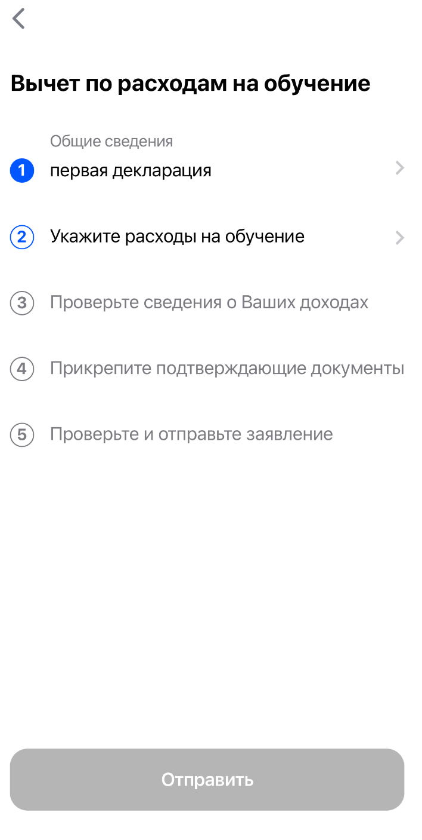
ВЫЧЕТ ЧЕРЕЗ ЛИЧНЫЙ КАБИНЕТ
ЛИЧНЫЙ КАБИНЕТ НАЛОГОПЛАТЕЛЬЩИКА
ДЛЯ ФИЗИЧЕСКИХ ЛИЦ

Slide 5
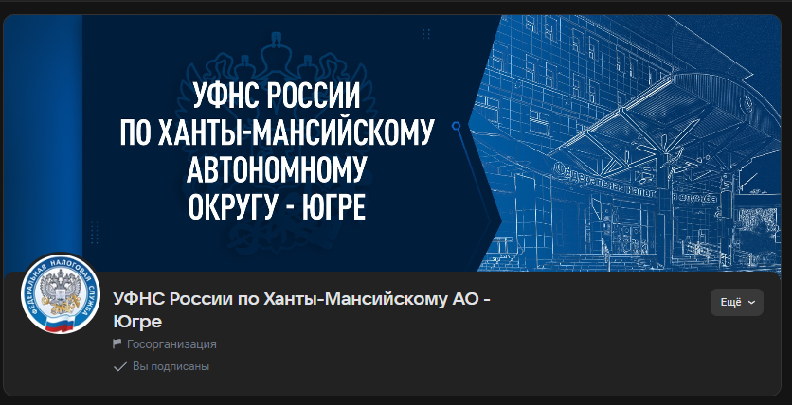
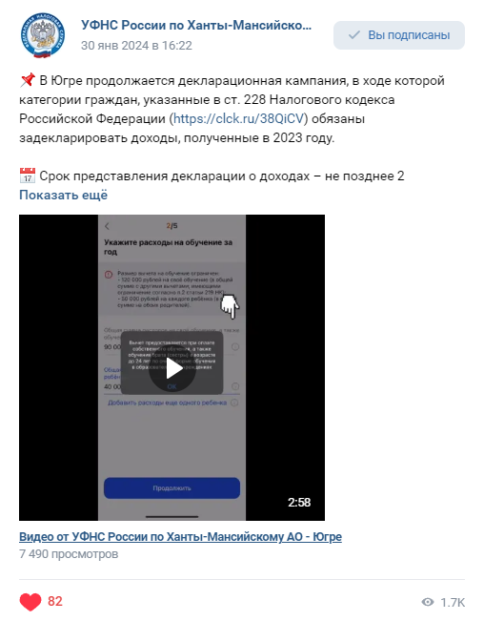
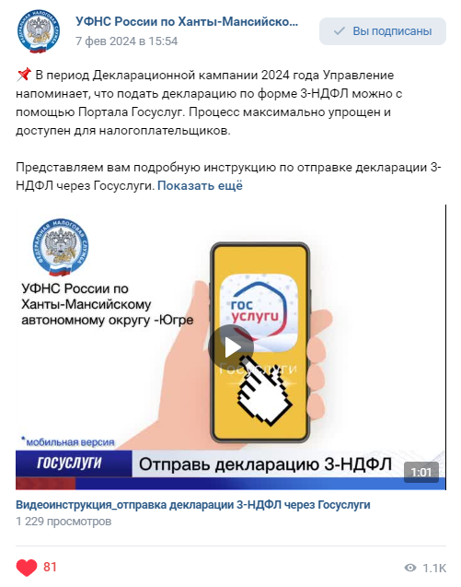
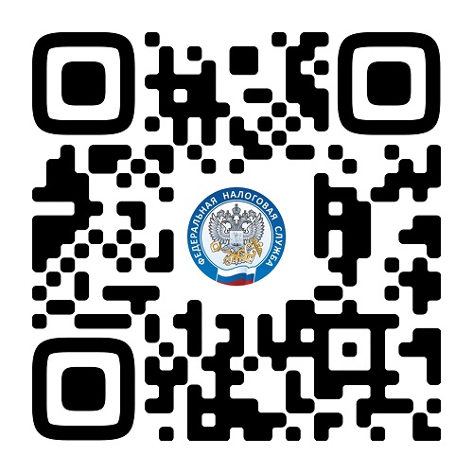
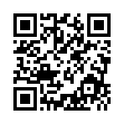
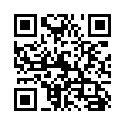
ВИДЕОРОЛИКИ «КАК ПОЛУЧИТЬ ВЫЧЕТ ЧЕРЕЗ лк И Госуслуги»
ВЫЧЕТ ЧЕРЕЗ ЛИЧНЫЙ КАБИНЕТ
ИНФОРМАЦИЯ ДЛЯ НАЛОГОПЛАТЕЛЬЩИКОВ В ГРУППЕ ВК И ОК
9

